Slide 1
Brannvesenet som bruker offentlig utstyr for å selge alarmtjenester

Slide 2
Innledning
Regelverk
Oppfattet praksis
Konsekvenser
«Hybrider»

Slide 3
Regelverk
EØS avtalens artikkel 61
Brann & Eksplosjonslovens § 11
Regnskapsmessig adskilt
Egen juridisk enhet (datterselskap)
Notes:
Offentlig støtte
Kommunen kan gi BV andre oppgaver dersom det ikke går utover lovpålagte oppgaver
Feks Salgs & markedsavdeling

Slide 4
Oppfattet praksis
Notes:
Brannmann på nattbordet?

Slide 6
Direkte varsling til brannvesenet.
Utrykning med brannbil – også ved innbruddsalarmer
Ingen gebyr ved unødig utrykning.
Markedsføring
«Fordel» for beboere i kommunen
Notes:
Direkte varsling – kan forstås som at det går til en 100 sentral og ikke at det er en salgs/markedsavdeling som håndterer
Ofte håndtert ved at de har blålys og sirene også på de bilene som rykker ut på innbrudd
Ved brann – mannskapsbil og 4 mann..
Ingen gebyr – kan være konkurransevridende da boligalarmselskapene blir ilagt gebyrer
Markedsføring på offentlig papir..

Slide 7
Volum/konsekvenser
Mottar ca 10.000 brannalarmer totalt i Norge pr mnd.
Kun 3,5 % ender i en utrykning
Asker & Bærum april 2017 : 700 brannalarmer – 25 rykk
Er det fornuftig bruk av offentlige midler å rykke direkte og «ukritisk» ut på alle brannalarmer?
Beredskap
Er det miljøvennlig og hensiktsmessig i forhold til trafikksikkerhet å rykke ut «ukritisk» på alle brannalarmer?
Lov om vaktvirksomhet?
Vekterkurs?
Notes:
Totalt antall rykk Brann 2,5 % av kundemasse pr år
Et av BV som opererer med dette har en rykkprosent på 18.

Slide 8
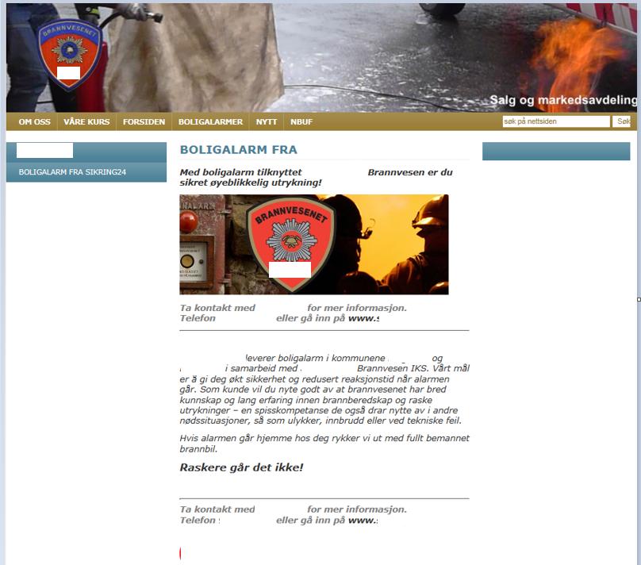
«Hybridløsninger»
Notes:
22% av omsetningen til S24 gikk i 2015 til BV, noe som gav kunder i deres område bedre beredskap fra kommunen enn beboere som var kunder hos feks Verisure/Sector

Slide 10
Abonnementsordninger
Ekstra fordeler for kunder i dette området som vil betale mer for beredskap?

